Slide 1


Río Amazonas
BRASIL
Music: Aquarela de Brasil

Slide 2
Amazonia- Río Amazonas
El río Amazonas, la cuenca de drenaje más grande del mundo, cubre un área de unos 6.915.000 kilómetros cuadrados (2.670.000 millas cuadradas), o alrededor del 40 por ciento de América del Sur. La profundidad promedio del río en el apogeo de la temporada de lluvias es de 40 m (131 pies) y el ancho promedio puede ser de casi 40 km (25 millas).El área cubierta por el agua del río y sus afluentes se triplica con creces en el transcurso de un año. En una estación seca promedio, 110.000 kilómetros cuadrados (42.000 millas cuadradas) de tierra están cubiertos de agua, mientras que en la estación húmeda el área inundada de la cuenca del Amazonas se eleva a 350.000 kilómetros cuadrados (135.000 millas cuadradas) En su punto más ancho, el río Amazonas puede tener 11 kilómetros (7 millas) de ancho durante la estación seca, pero durante la estación de lluvias, cuando el Amazonas inunda las llanuras circundantes, puede tener hasta 45 kilómetros (28 millas) de ancho. Más de un tercio de todas las especies del mundo viven en la selva amazónica, un bosque tropical gigante y un río con un área que se extiende por más de 5.400.000 km² (2,1 millones de millas cuadradas) y se encuentra entre los bosques tropicales más ricos del mundo. El río Amazonas tiene más de 3.000 especies reconocidas de peces y ese número sigue creciendo.

Slide 3
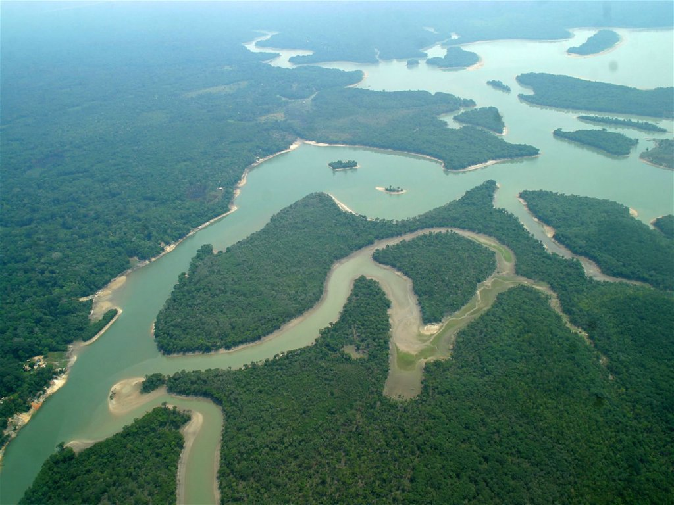

Slide 4
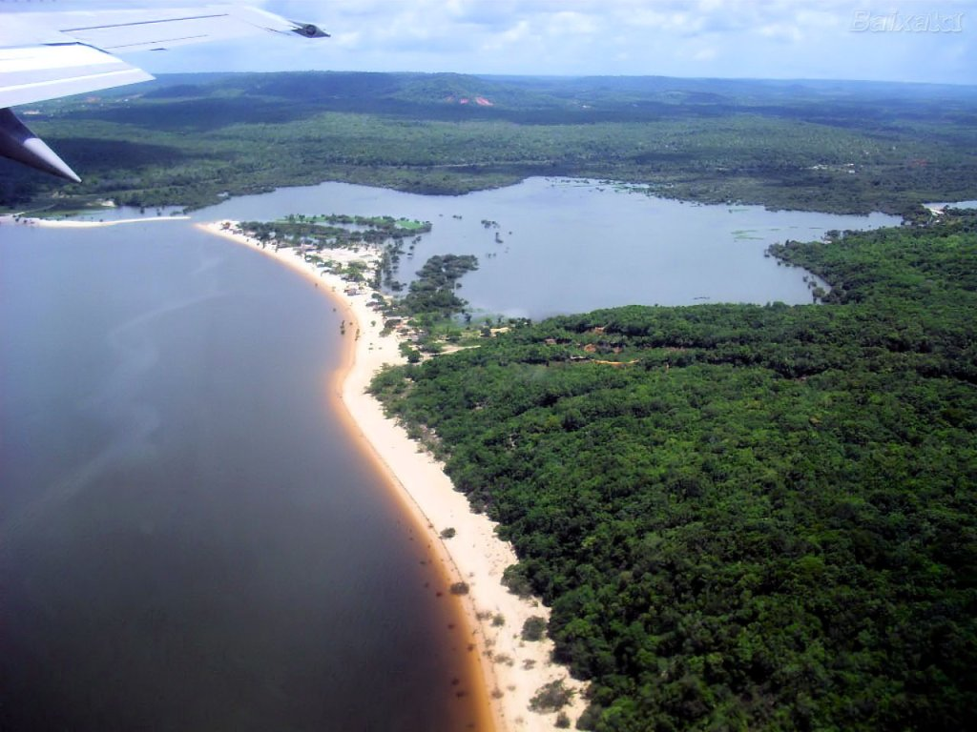

Slide 5
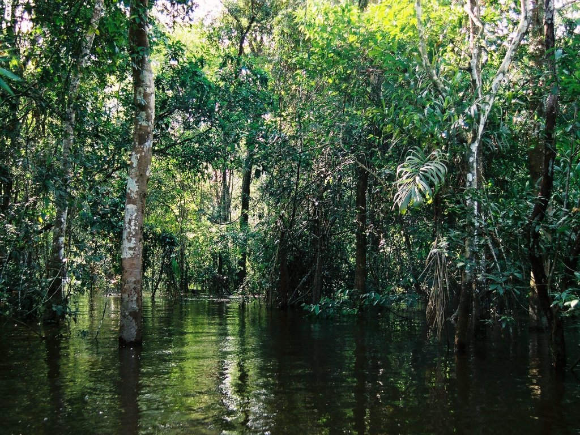

Slide 6
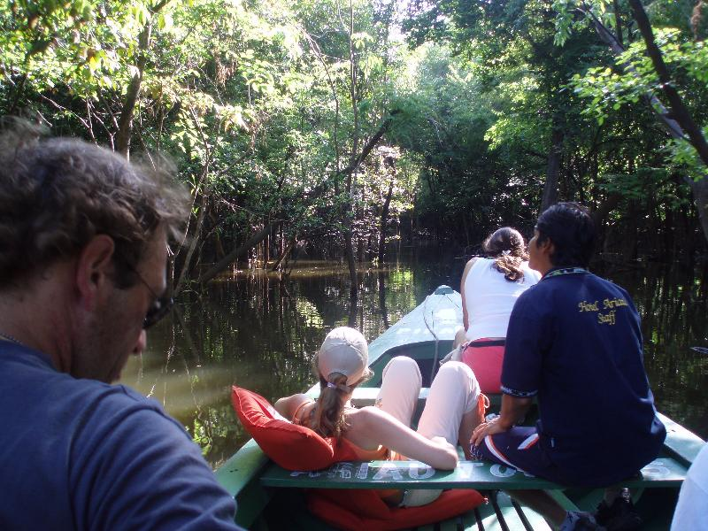

Slide 7


Slide 8
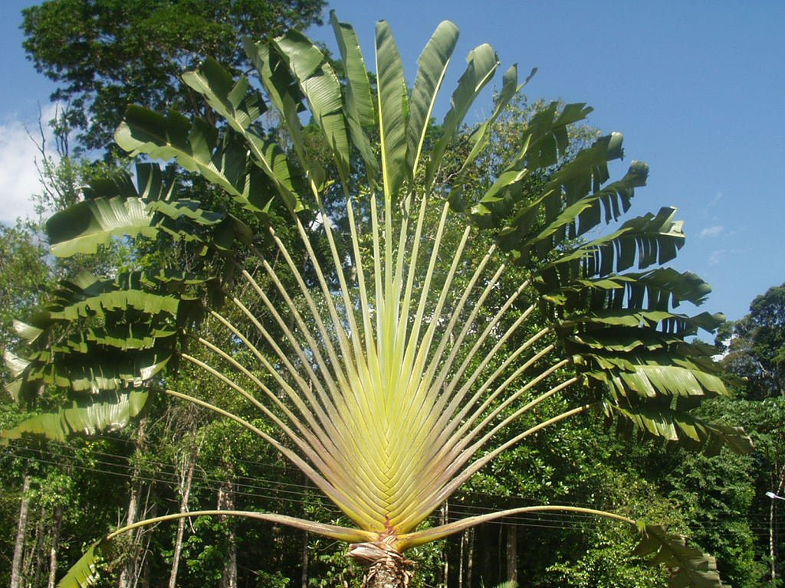

Slide 9


Slide 10


Slide 11
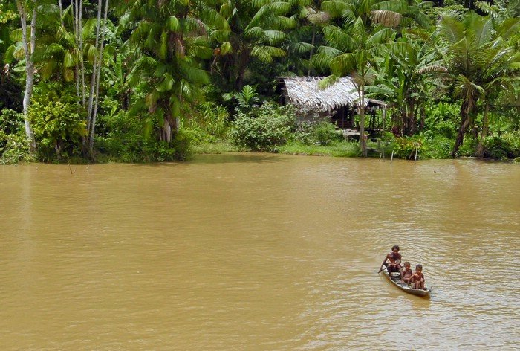

Slide 12
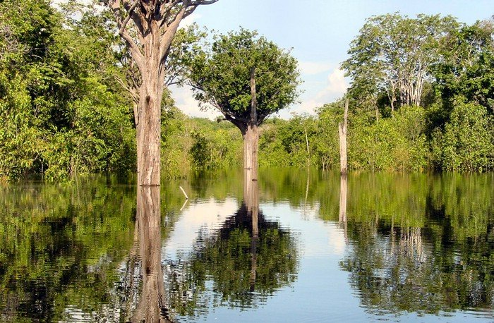

Slide 13
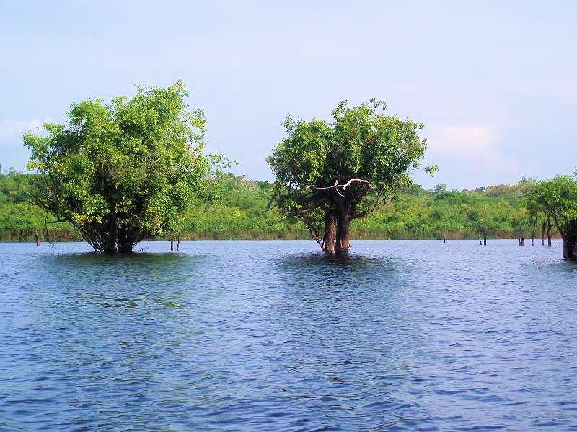

Slide 14
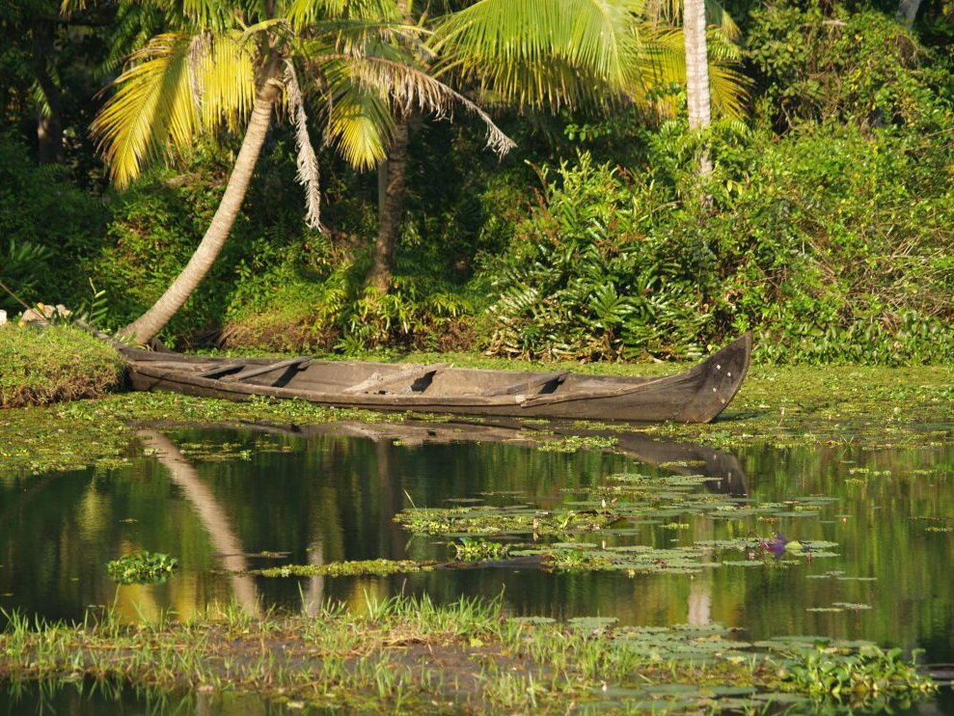

Slide 15
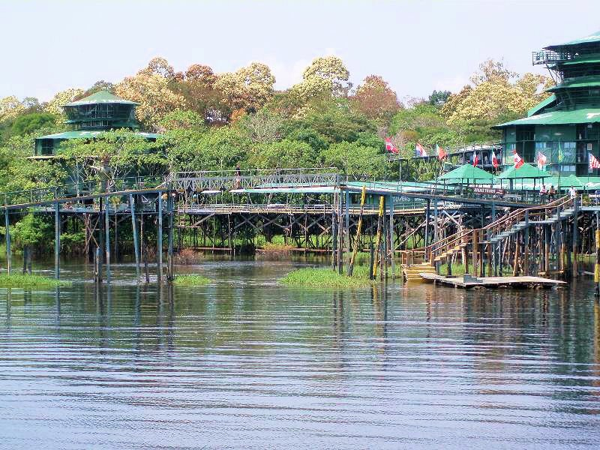
Ariau Forest Hotel

Slide 16
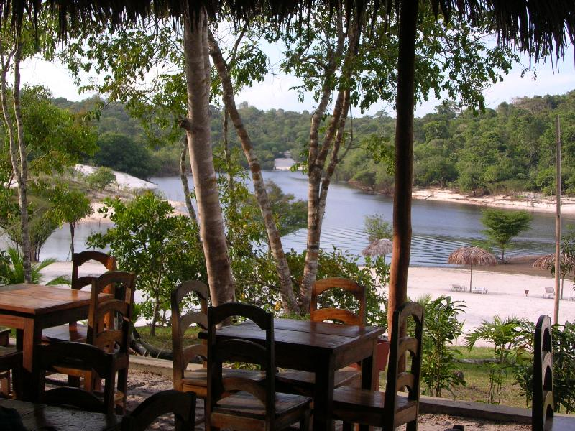

Slide 17
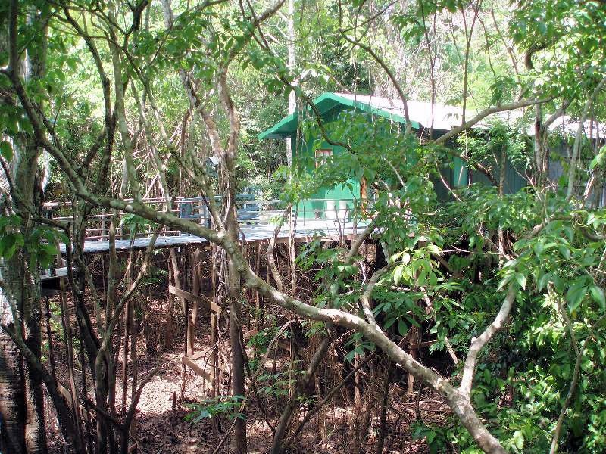

Slide 18
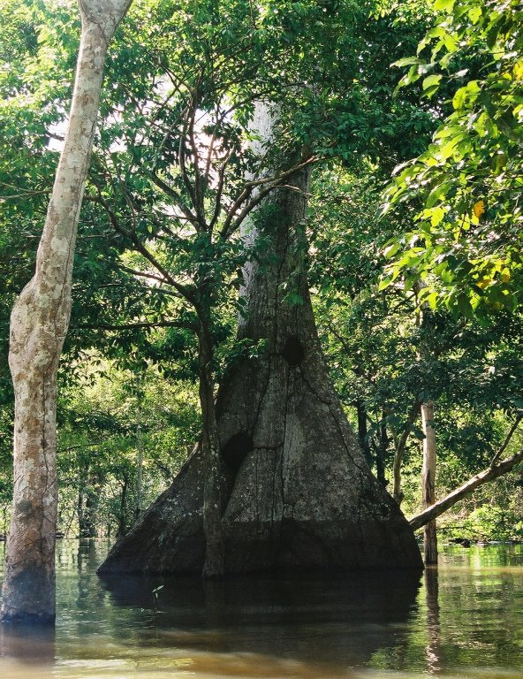

Slide 19
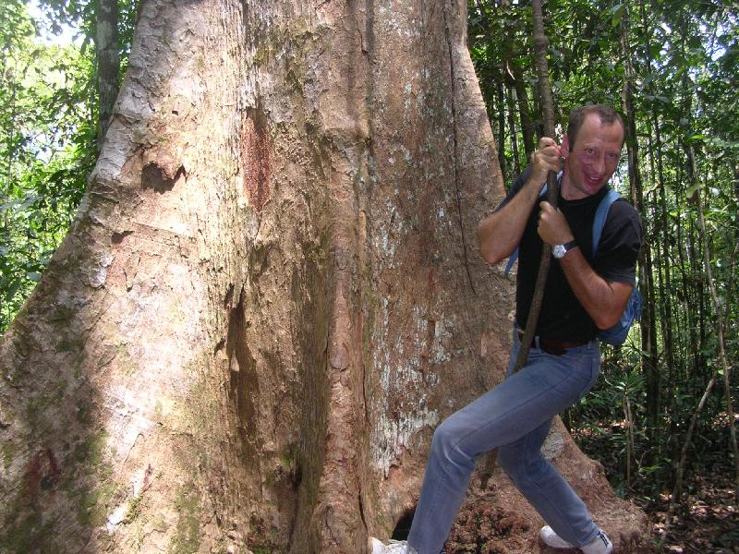
Siéntete libre como Tarzan

Slide 20
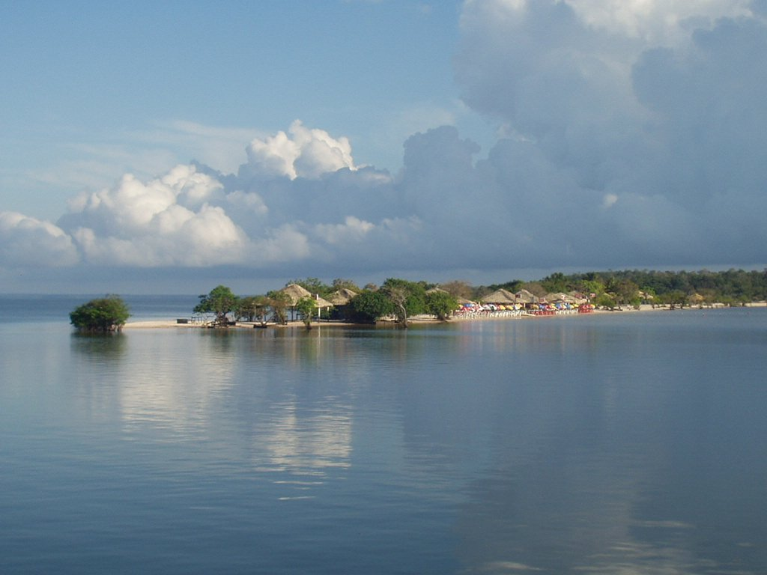

Slide 21
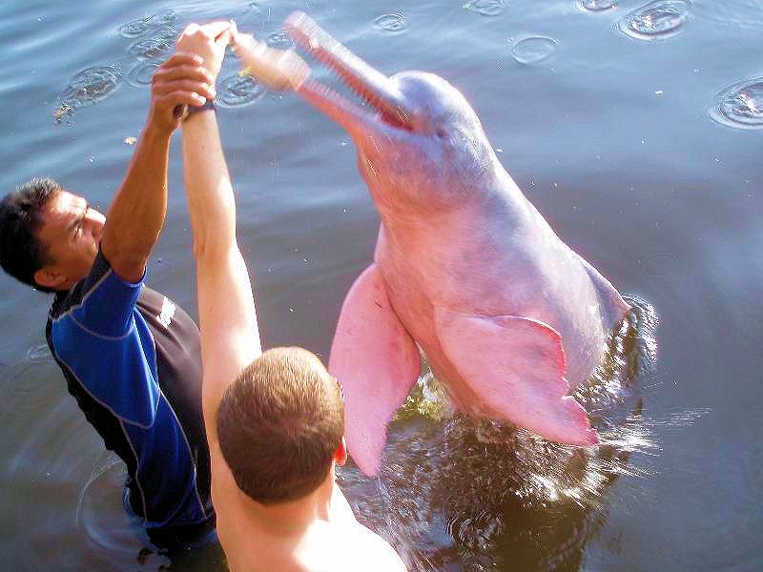
Delfín rosado raro

Slide 22
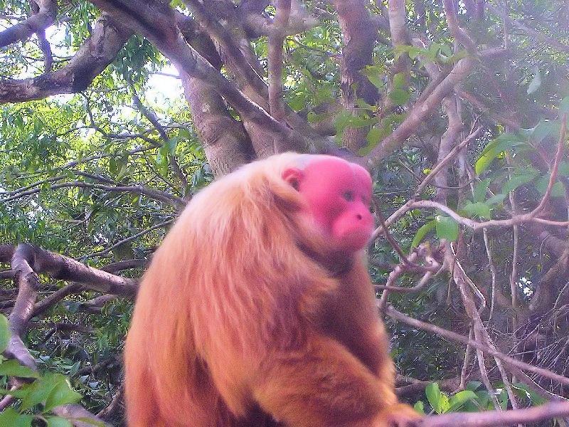
Naturaleza preservada

Slide 23
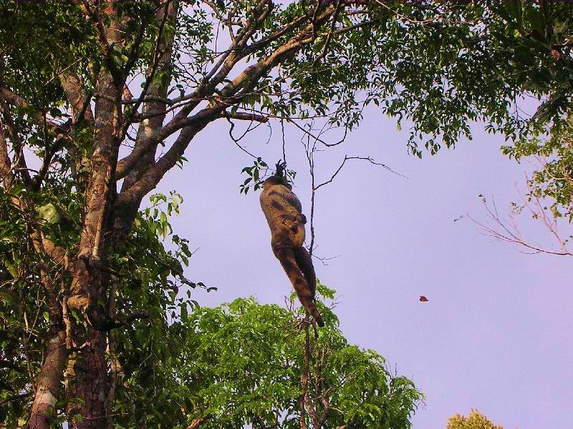

Slide 24
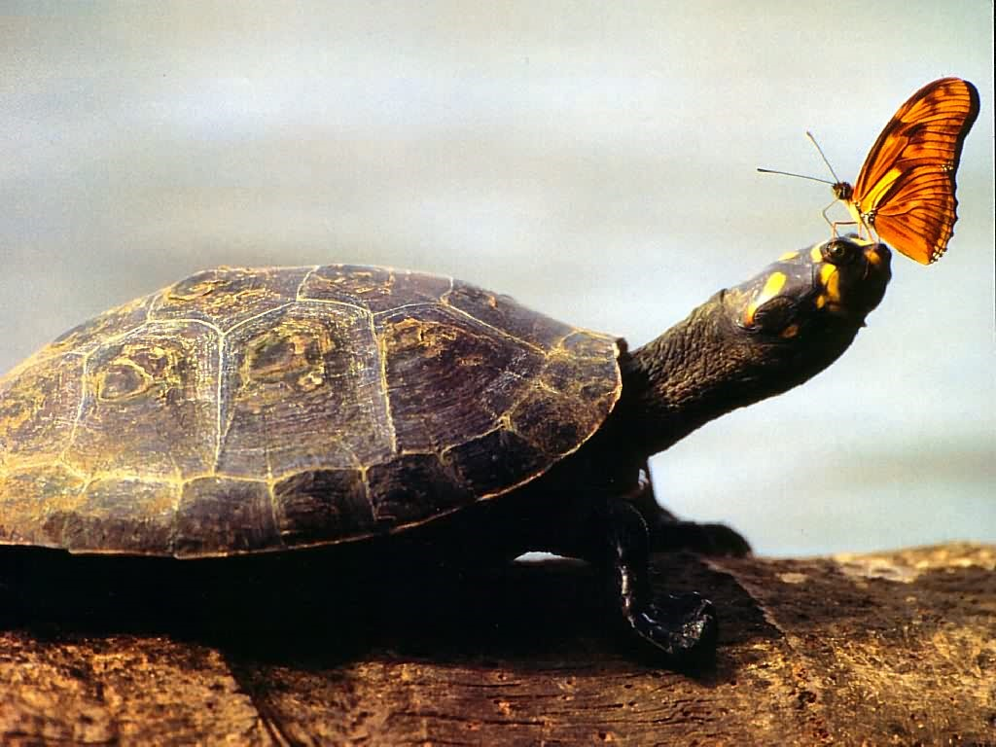

Slide 25
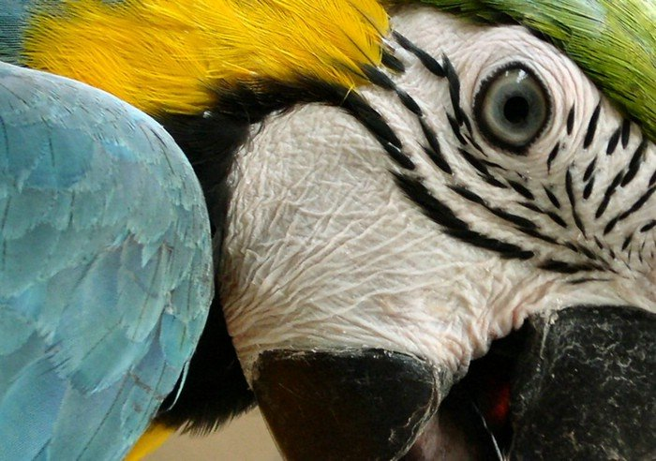

Slide 26
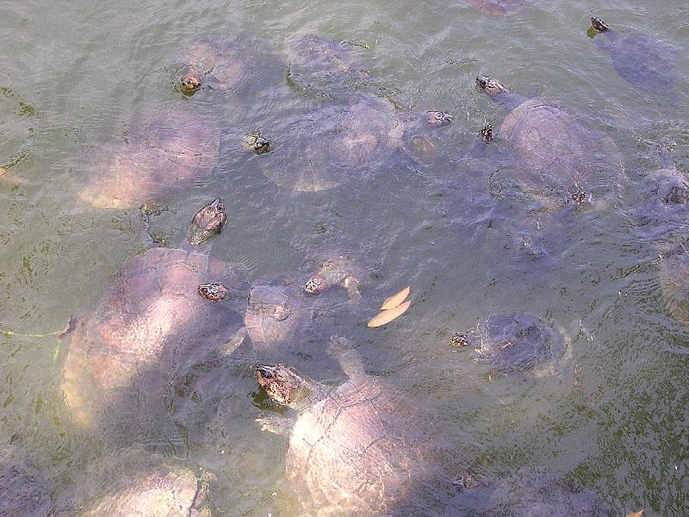

Slide 27
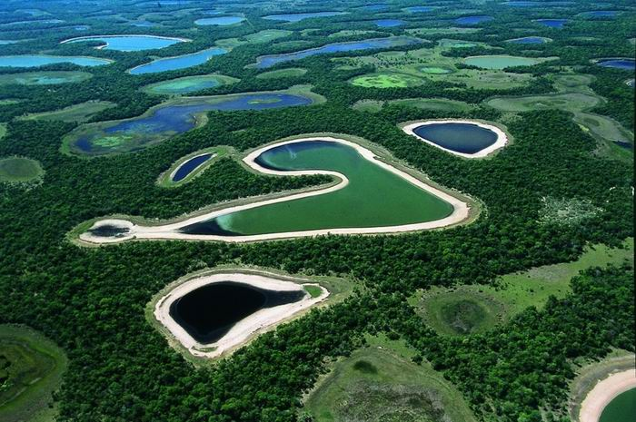

Slide 28
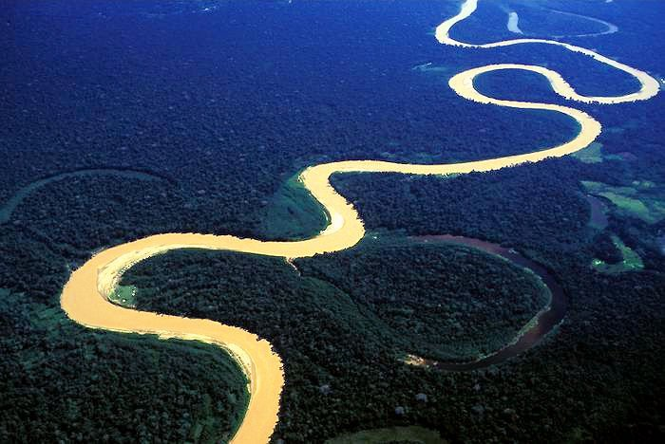

Slide 29
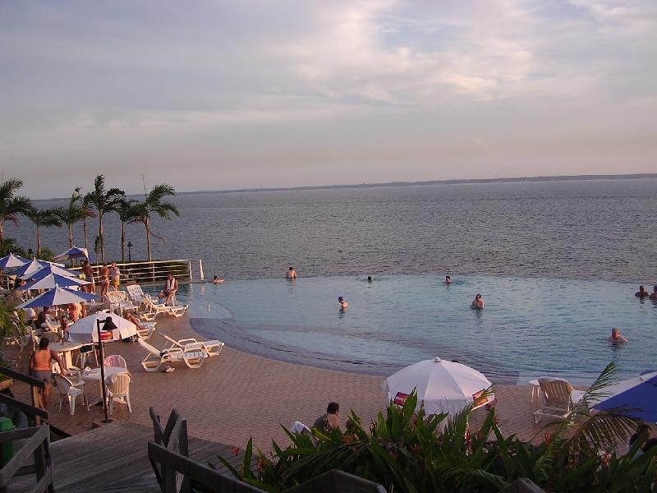
Tropical Manaos Hotel -5 estrellas

Slide 30


Slide 31

Guaraná Fruit

Slide 32
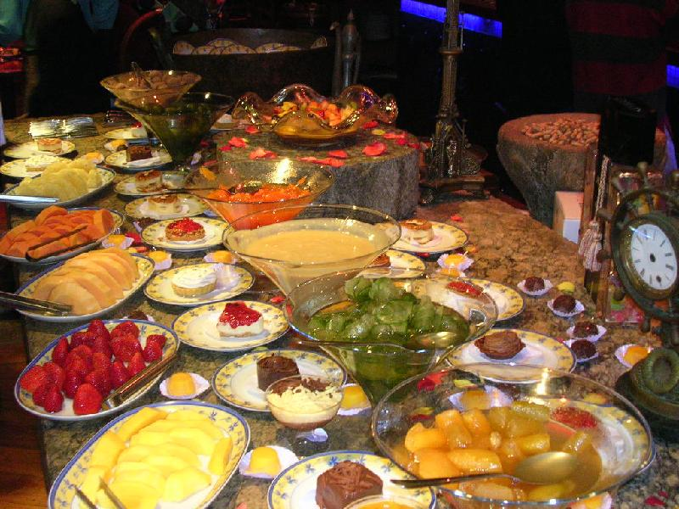
Desayuno de frutas de Manaus

Slide 33


Música: Aquarela do Brasil
gal costa
Fotos de Prensa Brasileña y mías
Helga design

Slide 34







¿Te ha gustado?
Puedes ver más entrando
Aquí
Además puedes recibir powerpoints en tu correo electrónico suscribiéndote aquí:

